Slide 1
Per conlcudere il cap.II
Esperimento di Haynes-Shockley
Misure di resistività
Ricombinazione indiretta
Ricombinazione superficiale
+ Esercizio del libro sulla ricombinazione superificiale

Slide 2
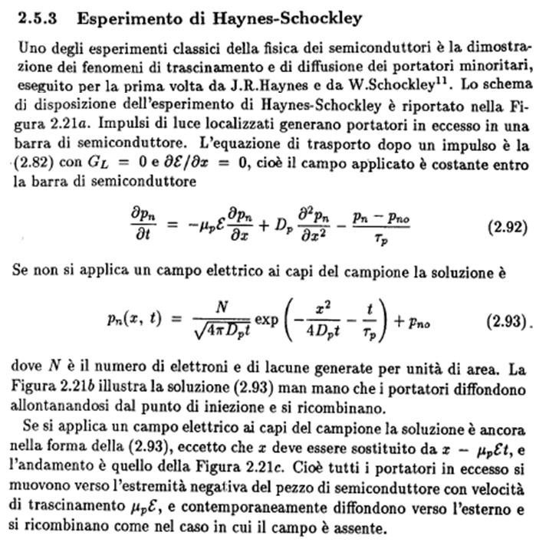
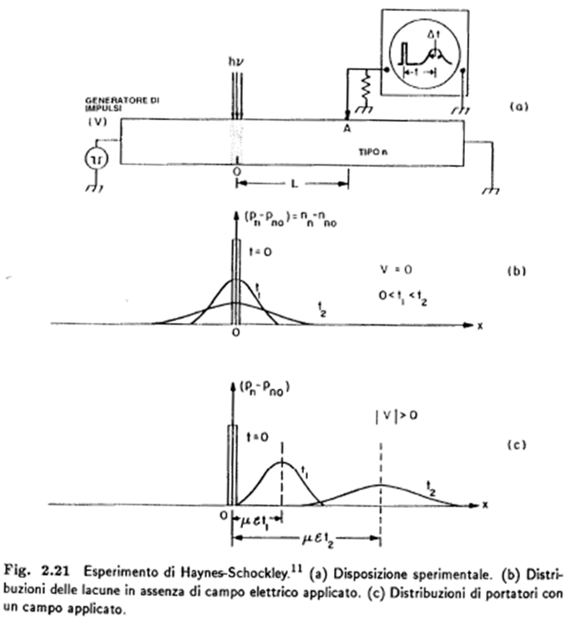
Una applet con la simulazione dell’esperimento. Provate a mettere E=0, e poi rimettete E = 100
http://lamp.tu-graz.ac.at/~hadley/psd/L5/hs.html
Un video «magico»:
Haynes e Shockley in persona spiegano le misure di resistività, mobilità e diffusività!
https://www.youtube.com/watch?v=Q7MDeKRHER8

Slide 3
Misura di resistività. Metodo delle 4 punte
Tensione V
+
-
s
W
Corrente I
d
a
Il flusso NON unidimensionale della corrente tra le due punte esterne
dice che non vale strettamente la legge di Ohm
…ma quasi.
Invece che d/s si inserisce il fattore di correzione CF in figura (2.6)

Slide 4
Fig.(2.6)
Un po’ meglio che nel libro
Fig.2.6.

Slide 5
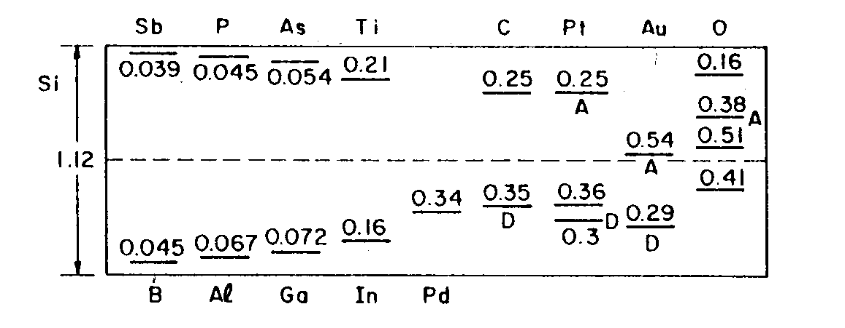
Ricombinazione Indiretta §2.4.2
Qui seguiamo il libro quasi esattamente.
Aggiungiamo solo un po’ di immagini e di dettagli.
Dovrebbero tornare utili le animazioni della prossima slide.
Cerchiamo ancora una volta un tasso di ricombinazione, però nel caso in cui esista una densità uniforme N_{t} di trappole.
Le trappole sono centri fornitori di cariche, posti entro il bandgap, simili ai droganti (anzi, i droganti sono trappole), ma a distanza energetica >kT da E_{V} o da E_{C}. Questo fa sì che a temperatura ambiente NON sono tutte e NON sono sempre ionizzate.
donori
Grafico 1.18
TRAPPOLE
accettori

Slide 6
PROBABILITA’
trappole piene= N_{t}F
trappole vuote= N_{t}(1-F)
nN_{t}(1-F)
N_{t}F
n
E_{C}
N_{t}
E_{i}
E_{V}
p
pN_{t}F
N_{t}(1-F)

Slide 7
TASSI
trappole piene= N_{t}F
trappole vuote= N_{t}(1-F)
nN_{t}(1-F)
N_{t}F
n
E_{C}
N_{t}
E_{i}
E_{V}
p
pN_{t}F
N_{t}(1-F)

Slide 8
All’equilibrio:
Valide sempre,
sia all’equilibrio
che fuori equilibrio:
sono costanti

Slide 9
Fuori equilibrio
Principio del bilancio dettagliato
con questa si elimina F
con questa si definisce U= tasso di ricombinazione

Slide 12
Formula 2.63

Slide 13
Mettiamoci in un semiconduttore di tipo n
Mettiamoci in debole iniezione
e consideriamo trappole «cattivissime», ossia assai profonde :
Tasso
t⁻¹
densità
Tempo di vita di ricombinazione per le lacune

Slide 14
Se mettiamo assieme le espressioni
otteniamo
Ossia, la STESSA espressione del tasso di ricombinazione che abbiamo trovato per la ricombinazione diretta.
Cambia solo la definizione di tempo di vita dei minoritari, determinato NON da quanti sono i maggioritari, ma da quante sono le trappole.

Slide 15
Torniamo alla espressione completa per vedere cosa cambia al variare della energia delle trappole
Per semplicità ipotizziamo che

Slide 16
Riportiamo il risultato e analizziamolo
In debole iniezione (n_{n}=n_{n0})
E quindi il tempo di vita di ricombinazione in funzione della energia delle trappole diventa
Osserviamo che finchè E_{t} è prossimo a E_{i}, il coseno iperbolico è prossimo a 1.
Visto che ragionevolmente il rapporto n_{i}/n_{n0} è piccolissimo, il numeratore è essenzialmente uguale a 1.
Il tempo di vita di ricombinazione da trappole resta assestato al suo minimo valore (vita breve dei minoritari)

Slide 17
Torniamo alla equazione più generale
E consideriamo una regione in cui siamo riusciti a svuotare di tutti gli elettroni e tutte le lacune il materiale.
Questo succederà davvero nel cuore del dispositivo cardine di tutti i dispositivi: la giunzione pn.
RICOMBINAZIONE NEGATIVA!
Possiamo riscrivere questa espressione come
dove
Le trappole non distruggono ma CREANO portatori, con un tempo caratteristico τ_{g}, che chiamiamo tempo di generazione

Slide 18
E_{V}
E_{i}
E_{C}
Trappole = accettori
Trappole = donori
Le trappole a cui sono associati tempi di vita corti
uccidono i portatori quando ci sono
ne generano casualmente (rumore) quando non ce ne sono
I droganti (donori e accettori) sono trappole con bassissimi effetti di generazione e ricombinazione. Sono in pratica stabilmente e totalmente ionizzati.

Slide 19
Ricombinazione superficiale §2.4.3
Si tratta della ricombinazione indiretta concentrata alla superficie.
Fisicamente, questo ha senso perché la superficie è un luogo di altissima densità di difetti.
Il suo comportamento, in termine di ricombinazione si studia ripetendo TUTTI i passaggi svolti per il paragrafo 2.4.2 sulla ricombinazione indiretta, con UNA SOLA VARIANTE:
La densità di trappole N_{t} (cm⁻³)
viene sostituita dalla densità superficiale di trappole N_{st} (cm⁻²)
Ne consegue che quello che noi abbiamo definito [tempo di vita di ricombinazione ]⁻¹ ora assume le dimensioni di una velocità.

Slide 20
Limitiamoci al caso delle trappole profonde
Corpo
Superficie
Velocità di ricombinazione superficiale
Tempo di vita
Questo entra nella definizione del TASSO
Questo definisce la grandezza
che entra nella equazione di continuità
che è un flusso
Moltiplicato per q diventa una densità di corrente
Che diventa una CONDIZIONE AL CONTORNO sulla superficie considerata.

Slide 21
Esercizio paragrafo 2.5.2
Portatori minoritari alla superficie
G_{L}
Ricombinazione
superficiale
p_{n}
Condizione al contorno per x=∞
x
Condizione al contorno in x=0
Corrente di diffusione
Corrente di ricombinazione
Equazione di continuità
da risolvere

Slide 23
Sul bordo x=0

